Slide 1
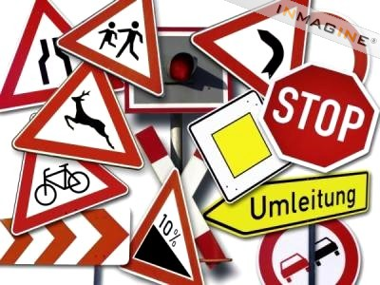
Dopravná výchova
DOPRAVNÉ ZNAČKY
ZŠ s MŠ V. okružná Partizánske
Školský rok 2010/2011

Slide 2
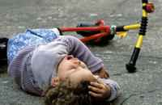
Prečo je dôležitá
dopravná výchova?
Na slovenských cestách ročne zomiera približne 600 účastníkov cestnej premávky!

Slide 3
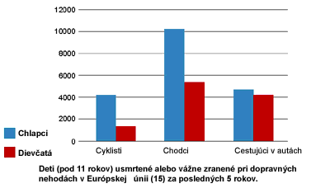
V roku 2008 bolo pri dopravných nehodách v Slovenskej republike usmrtených 23 detí do veku 15 rokov, z toho 10 cyklisti a 3 chodci. Zdroj: Prezídium Policajného zboru.

Slide 4
20. september 2008: Vrtuľník z Nitry letel dnes predpoludním k dopravnej nehode v obci Lipovník v okrese Topoľčany. Osobné auto sa tam vo veľkej rýchlosti zrazilo so 4 ročným cyklistom. Ten napriek resuscitácii lekárom LZZS podľahol pravdepodobne mnohopočetným vnútorným zraneniam. V aute sa ľahko zranili vodič a jeho spolujazdec.
21. Apríl 2009: Vrtuľník z Košíc letel k vážnej nehode v smere na Sninu, v oblasti Ubľa - Klenová. 8 ročný chlapec tam podbehol pod nákladné auto. U chlapca došlo k vysokej amputácii stehna, čím utrpel ťažký úraz s trvalým následkom. Vrtuľník ho transportoval na Oddelenie úrazovej chirurgie do Košíc.

Slide 5
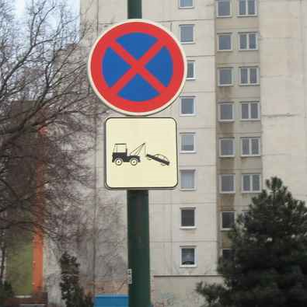
Vieme,
čo je dopravná značka?

Slide 6



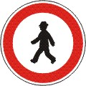

Dopravná značka je...
...jednoduchý piktogram (obrázok) určený na riadenie a reguláciu cestnej premávky na pozemných komunikáciách.
Účastníkov cestnej premávky značky:
upozorňujú na nebezpečenstvo
ukladajú im zákazy
ukladajú im príkazy alebo obmedzenia
poskytujú informácie
spresňujú, doplňujú alebo obmedzujú význam inej značky

Slide 7
Kto je účastníkom
cestnej premávky?
...je to osoba, ktorá sa zúčastňuje na cestnej
premávke
...sú to najmä:
CHODEC
VODIČ
CYKLISTA

Slide 8
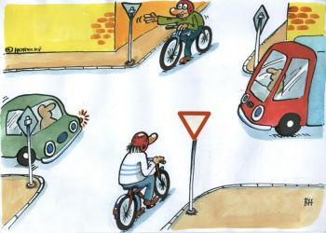
Význam značiek...
...stanovujú PRAVIDLÁ CESTNEJ PREMÁVKY...

Slide 9
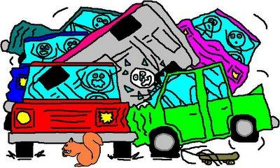
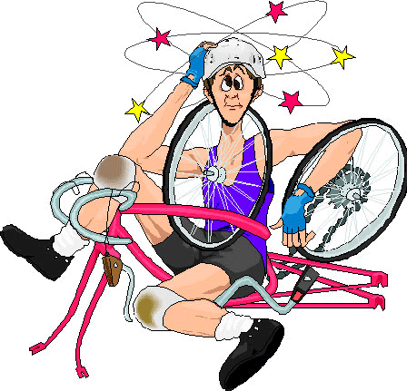
Čo by sa stalo,
keby sme nemali
dopravné značky?

Slide 10


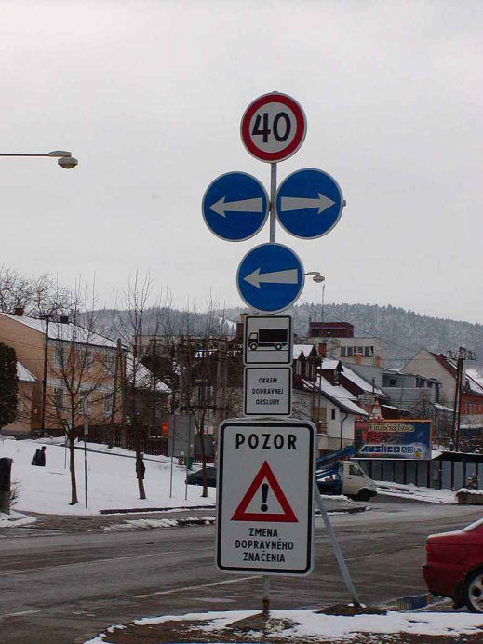
Ako delíme
dopravné značky?
Vodorovné
Zvislé

Slide 11














Zvislé sú:
a) Výstražné
Pozor, priechod pre chodcov
Pozor okružná križovatka
Sneh alebo poľadovica
Nerovnosť vozovky
Zákruta vľavo
Pozor, cyklisti
Dvojitá zákruta, prvá vľavo
Dvojitá zákruta, prvá vpravo
Nebezpečenstvo šmyku
Svetelné signály
Zákruta vpravo
Pozor, chodci
Železničné priecestie bez závor
Pozor, deti

Slide 12








b) Zákazové
Zákaz vjazdu všetkých motorových vozidiel
Zákaz vjazdu vyznačených vozidiel
Najvyššia dovolená rýchlosť
Zákaz vstupu chodcov
Zákaz vjazdu motocyklov
Zákaz vjazdu mopedov
Zákaz vjazdu bicyklov
Koniec viacerých zákazov
Zákaz vjazdu všetkých vozidiel

Slide 13
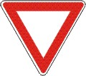






c) Príkazové
Cestička pre chodcov a cyklistov
Najnižšia dovolená rýchlosť
Daj prednosť v jazde!
Stoj, daj prednosť v jazde!
Cestička pre chodcov
Prikázaný smer jazdy
Cestička pre cyklistov
Kruhový objazd

Slide 14




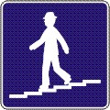








d) Informatívne

Slide 15




e) Dodatkové

Slide 16
Niektoré značky
sú pre nás veľmi
dôležité...

Slide 17
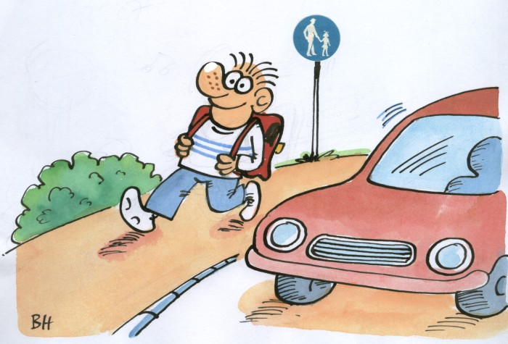
Vieš správne
chodiť po
ceste?
Ak je chodník súčasťou cesty, musíš ísť vždy po ňom!
Po chodníku vždy kráčaj po pravej strane!

Slide 18
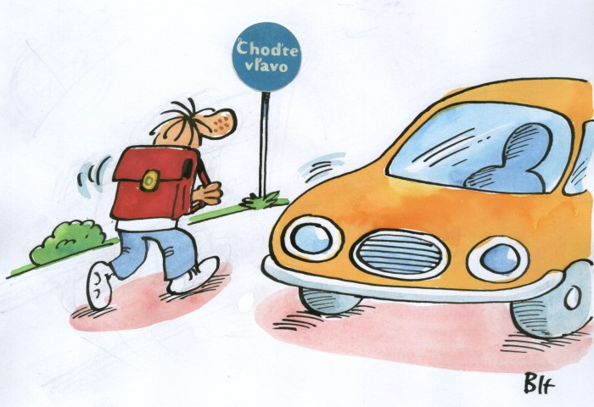
Ak chodník nie je súčasťou cesty, tak platí pravidlo:
CHODCI, CHOĎTE VĽAVO!

Slide 19
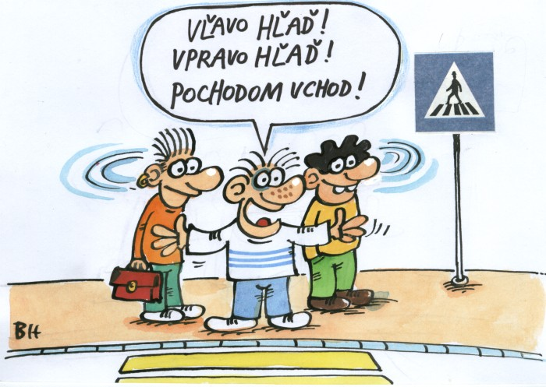
Vieš správne chodiť
cez priechod
pre chodcov?
Keď budeš prechádzať cez cestu s priechodom pre chodcov, tak sa tiež vždy musíš pred vstúpením na priechod aspoň dvakrát pozorne pozrieť vľavo a vpravo.
Pamätaj,
že autá
nedokážu
zabrzdiť
okamžite!

Slide 20
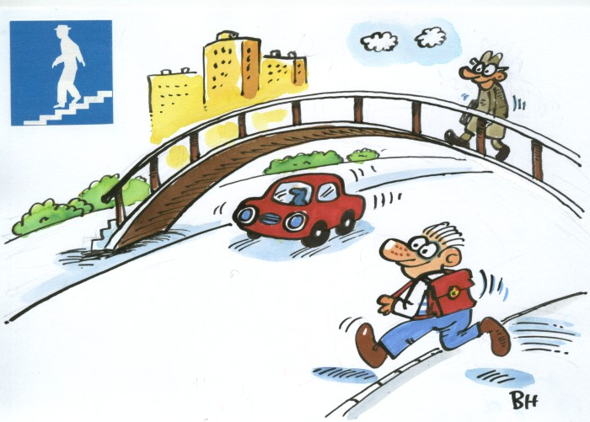
Prechádzaš cez
podchody a nadchody?
Podchody a nadchody sú najbezpečnejšou možnosťou prechádzania cez cestu.
Cez cestu takto nikdy neprebiehaj!
Je to životu nebezpečné!

Slide 21
Tak si to zopakujme...
Aké druhy značiek poznáme?
V
1. VÝSTRAŽNÉ
Z
2. ZÁKAZOVÉ
P
3. PRÍKAZOVÉ
I
4. INFORMATÍVNE
D
5. DODATKOVÉ

Slide 22
A na záver krížovka
 |  |  | O |  |  |  |  |  |  |  |  |  | G
1 | 2 | 3 | 4 | 5 | 6 | 7 | 8 |  | 9 | 10 | 11 | 12 | 13 | 14

Slide 23
Účastník cestnej premávky (VODIČ)
Stoj, daj prednosť v jazde (STOP)
Príslušník polície (POLICAJT)
Miesto, na ktorom sa pretínajú rôzne dopravné trasy (KRIŽOVATKA)
Plocha určená na parkovanie (PARKOVISKO)
Typ značky (ZVISLÁ)
Zariadenie určené na liečenie ľudí (NEMOCNICA)
Typ značiek, ktoré nám niečo zakazujú (ZÁKAZOVÉ)
Dopravný prostriedok pohybujúci sa na kolesách alebo pásoch po súši (VOZIDLO)
Druh pozemnej dopravy (ŽELEZNICA)
Cestná (PREMÁVKA)
Ako chodíme cez cestu? (BEZPEČNE)
Jednoduchý obrázok (PIKTOGRAM)
Pozemný, pedálmi poháňaný dopravný prostriedok (BICYKEL)

Slide 24
A to je už záver...
Pripravila a spracovala pre Vás pani učiteľka Bezdeková
Zdroj:
www.mladyzachranar.sk
www.dosadz.sk
A iné...

